Slide 1
Refonte de la page d’accueil
Infobase Santé
December 2022

Slide 2
Résumé
L’équipe de l’Infobase :
a mené des recherches pour comprendre les problèmes et les besoins des utilisateurs de la page d’accueil de l'Infobase
a réalisé un prototype d'un nouveau design et l'a testé
a lancé le nouveau design le 23 décembre
surveillera la performance et travaillera sur d'autres améliorations

Slide 3
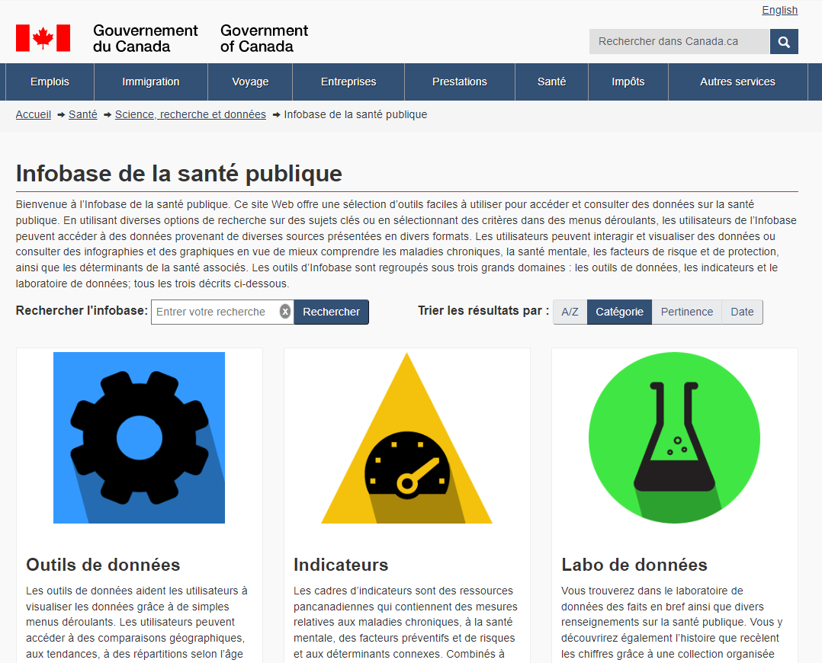
Contexte et objectifs
Pourquoi nous faisons cela
La page d’accueil actuelle présente plusieurs problèmes :
look désuet
difficile à utiliser
difficulté à trouver des produits spécifiques
Résultats souhaités :
Améliorer l'expérience utilisateur de la page de d’accueil de l'Infobase
Améliorer la notoriété de l'Infobase

Slide 4
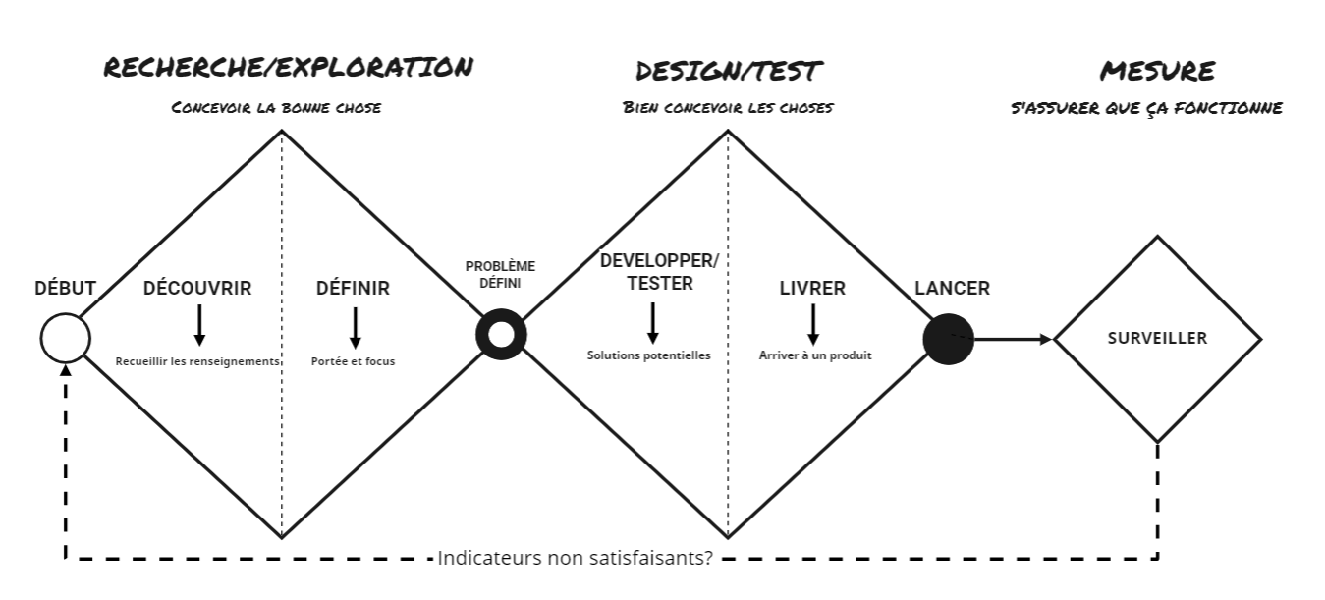
Méthodologie : comment nous réalisons les améliorations
1
2
3
Comprendre les problèmes
Identifier des solutions
Surveiller les résulats

Slide 5
Recherche / Exploration
Concevoir la bonne chose
sources de données
principales conclusions
ce que nous avons essayé de corriger

Slide 6
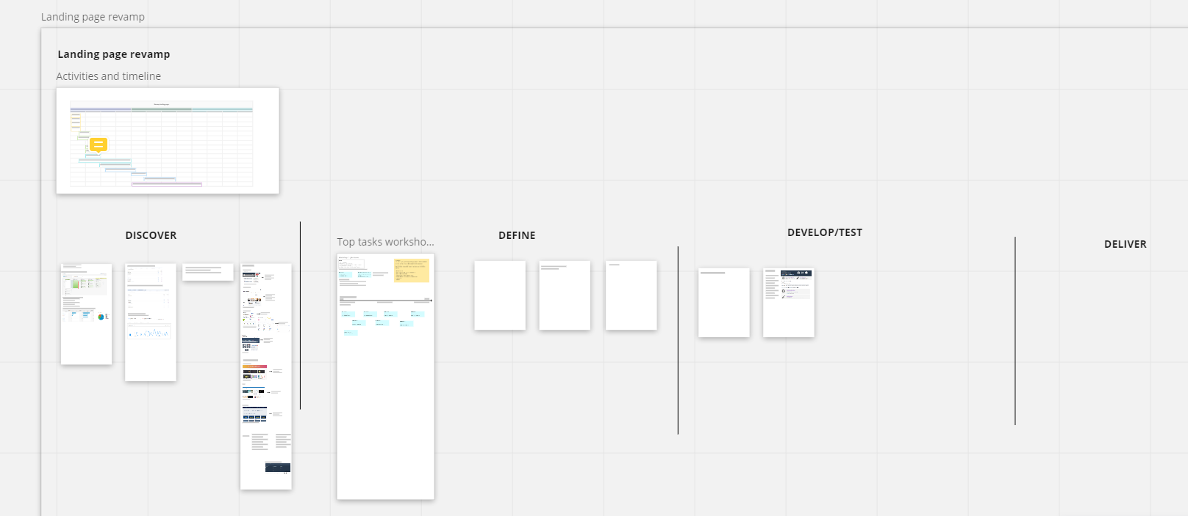
Les sources de données que nous avons examinées
Nous avons recueilli des observations auprès de différentes sources
Analytique Web
Termes de recherche
Analyse environnementale
Évaluation heuristique
Exercice des tâches principales
Tableau de bord Miro

Slide 7
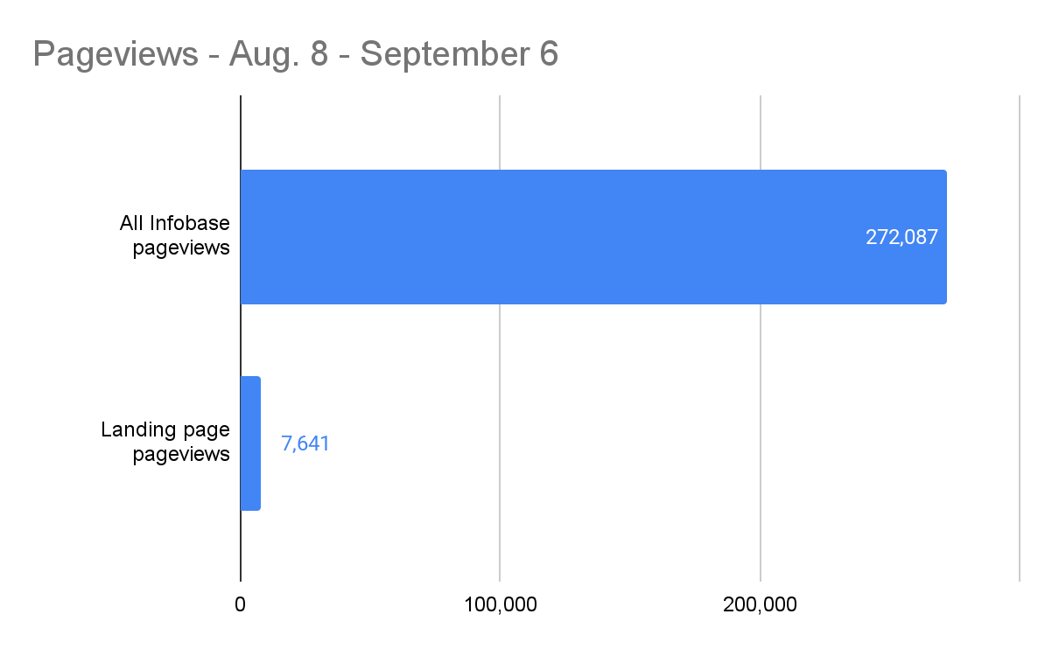
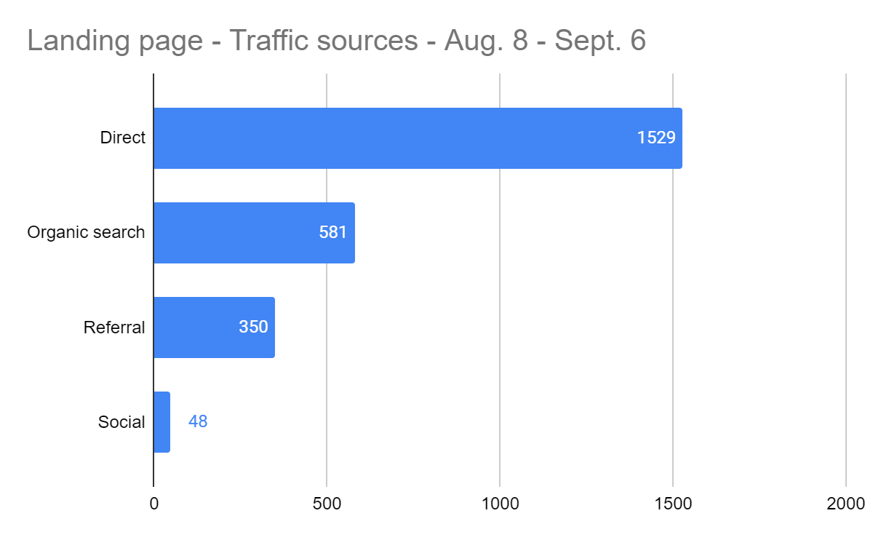
La page d’accueil est difficile à trouver
La plupart des gens ne voient pas la page d’accueil
Les visites à la page d’accueil représentent moins de 3% de toutes les visites de l’Infobase
Sur 30 jours, moins de 600 personnes sont arrivées à la page d’accueil à partir des engins de recherche

Slide 8
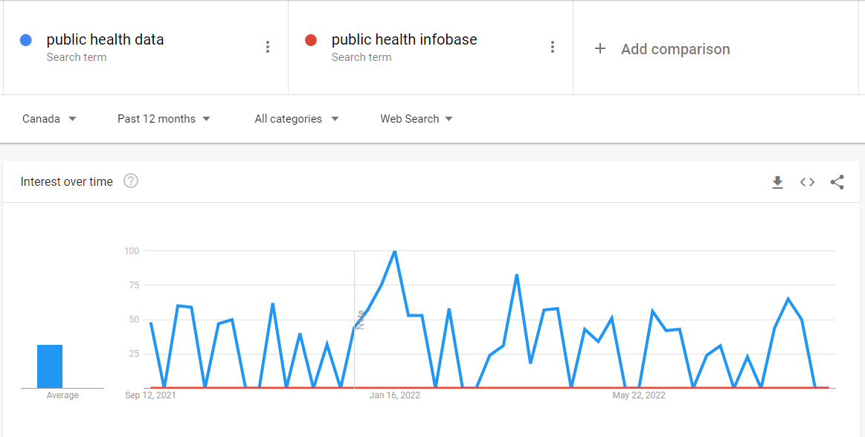
Les gens ne cherchent pas “l’Infobase”
Infobase n’est pas un mot utilisé par les gens
La seule façon de trouver la page d’accueil à partir de Google est de rechercher "Infobase".
Mais les gens ne cherchent pas l’Infobase…
Recherches Google qui ont mené à l’Infobase (3 mois)
public health infobase | 102
phac infobase | 49
health infobase canada | 48
infobase | 40
infobase canada | 20
health infobase | 17
health-infobase.canada.ca | 7
info base | 5
infobase database | 1
health infobase canada covid | 1
* No enough French data for meaningful results

Slide 9
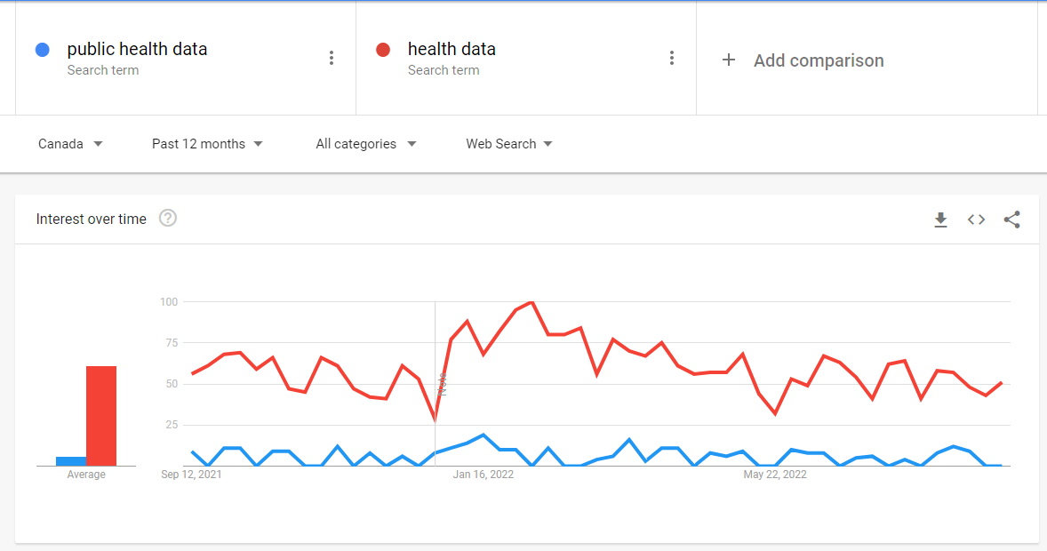
Les gens cherchent pour “health data”
Les gens recherchent des données sur la santé
Et nos pages n’apparaissent pas en cherchant “health data”
* No enough French data for meaningful results

Slide 10
Les gens recherchent des produits spécifiques
Les items les plus vus sont des produits spécifiques

Slide 11
Les gens recherchent des produits spécifiques (2)
La plupart des termes de recherche sont pour des produits spécifiques
Termes de recherche | Clics | Impressions | Taux de clic
effets secondaires vaccin covid | 98 | 1955 | 5.01%
vaccin covid effets secondaires | 90 | 1176 | 7.65%
effet secondaire vaccin covid | 83 | 1466 | 5.66%
effet secondaire vaccin covid 19 | 36 | 1186 | 3.04%
effets secondaires du vaccin contre coronavirus | 33 | 589 | 5.60%
maladie congénitale | 27 | 365 | 7.40%
effet secondaire vaccin pfizer 4e dose | 26 | 124 | 20.97%
malformation congénitale | 24 | 479 | 5.01%
trouble de l'humeur anxiété | 24 | 185 | 12.97%
5 dose vaccin covid | 24 | 152 | 15.79%

Slide 12
Produits spécifiques: difficiles à trouver de la page d’accueil
La plupart des gens n'accèdent pas aux produits réels à partir de la page d'accueil
Les produits ne sont pas immédiatement visibles à partir de la page d’accueil
La page d’accueil a un taux d’abandon de 85%

Slide 13
Un look désuet
A besoin d’un redesign
Ancien thème Canada.ca
Les icônes semblent datés
La page d'accueil ne répond pas aux normes actuelles

Slide 14
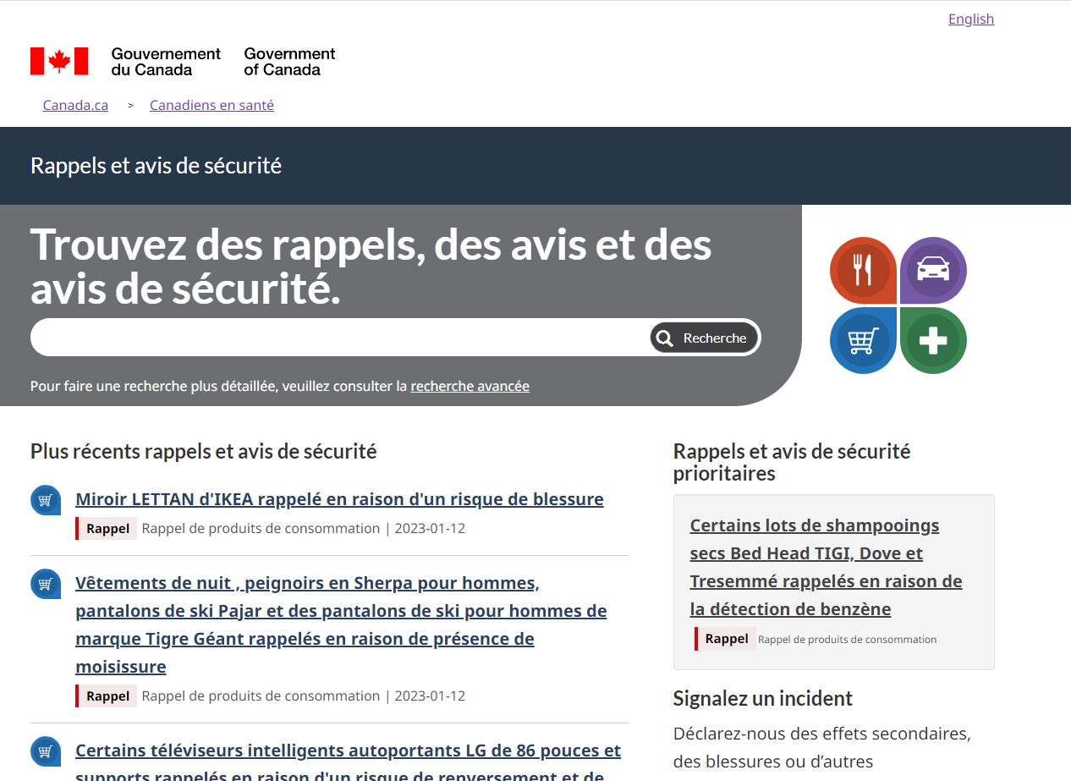
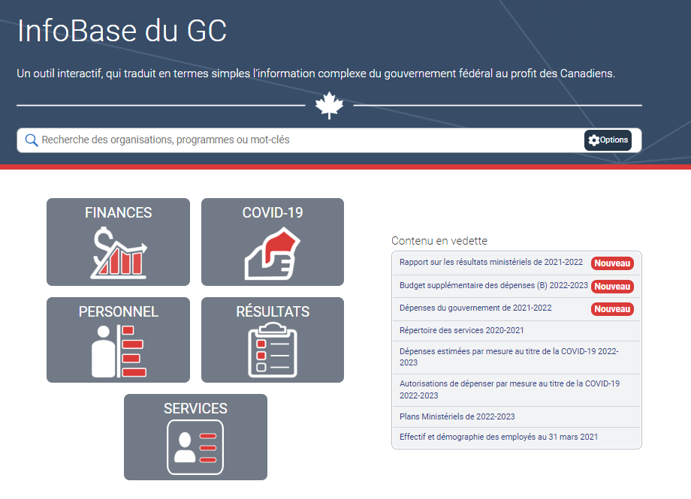
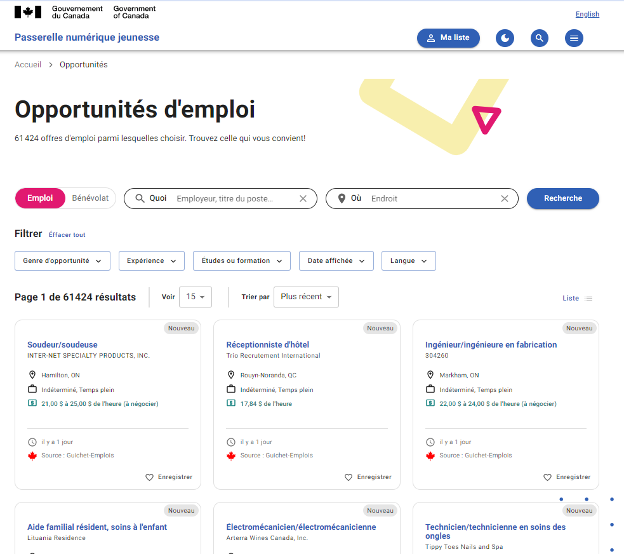
Ce que font les autres bibliothèques de contenu
Recherche, filtres et étiquettes

Slide 15
Des tâches principales variées
Des explications à l'exploration autonome
Grand public
Simple
Explicatif
Experts
Complexe
Exploratoire
Renseignements clés
Storytelling de données
Infographies et blogue
Interprétation fournie
Cartes et graphiques interactifs
Auto-exploration des données
Visualisation de données complexes
Auto-interprétation
Données brutes
Détails techniques
Sources
API

Slide 16
Portée de la refonte
Ce que nous avons essayé de corriger
Faciliter ces tâches :
trouver la page d’accueil à partir des moteurs de recherche
trouver un produit spécifique à partir de la page d’accueil
explorer ce que l'Infobase a à offrir

Slide 17
Design / Test
Bien concevoir les choses
Aspect visuel
Repérabilité de la page d’accueil
Convivialité: filtres et étiquettes
Tests de convivialité

Slide 18
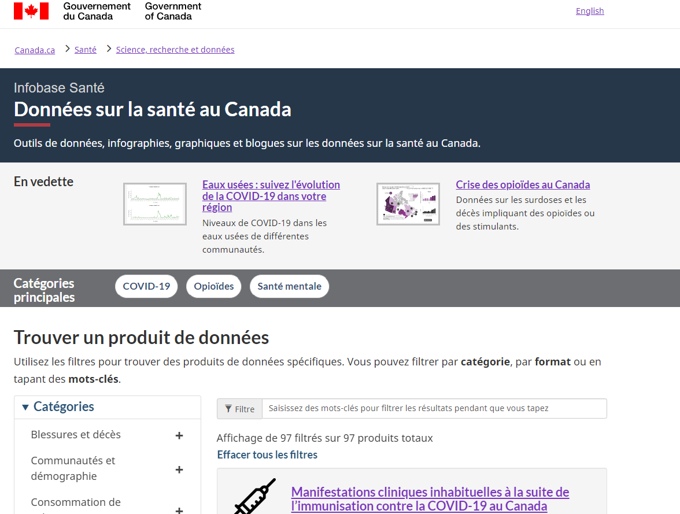
Nouveau look
Distinctif, dans le respect de la marque Canada.ca
Respecte les éléments obligatoires de Canada.ca
Icônes simples et modernes
Suffisamment familier pour que l'on soit sûr qu'il s'agit du gouvernement du Canada
Suffisamment distinctif pour signaler qu'il s'agit d'un "produit" distinct

Slide 19
Révision du titre et du H1
Utiliser les mots que les gens utilisent
Utilise les mots clés "données sur la santé" dans le H1
Exploite le modèle de double H1 pour relier le nom de la bibliothèque (Health Infobase) à des termes couramment recherchés.

Slide 20
Étiquetts
Simplifier la découverte
Nous avons ajouté des étiquettes à chaque produit

Slide 21
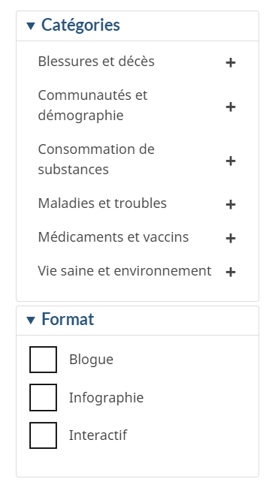
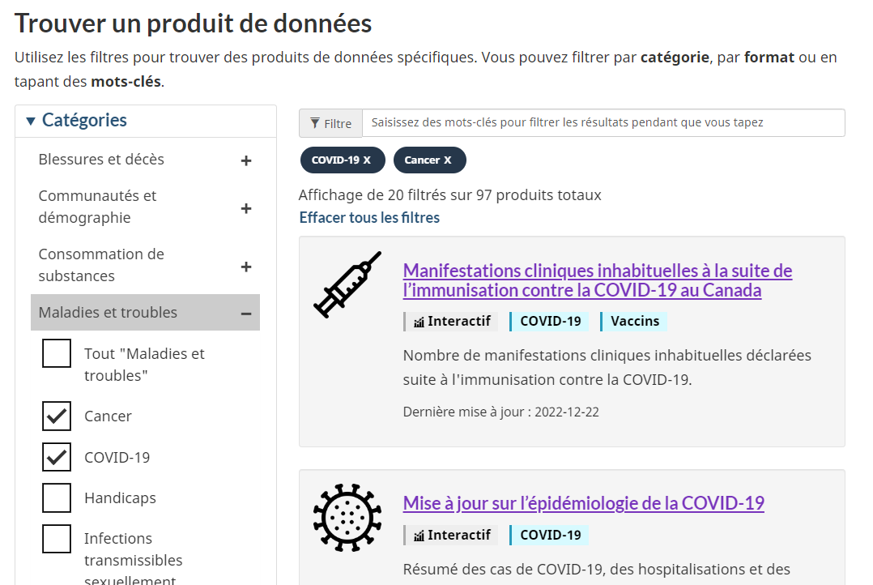
Filters
Explorer une large gamme de produits
Réalisation d'un exercice de tri de cartes pour aider à regrouper les catégories.
Construction d'un prototype permettant de sélectionner et de désélectionner plusieurs catégories et formats.

Slide 22
Tests de convivialité
Valider le design
Résultats complets des tests de convivialié
Tests sans mondération par le biais de UserZoom
Nous avons testé le prototype en anglais
6 participants (4 ordinateurs de bureau, 2 mobiles)
5 tâches + 3 questions ouvertes
Questions de recherche :
Est-ce que la page nouvelle page d’accueil aide les utilisateurs à trouver le bon produit?
Y a-t-il des problèmes de convivialité à résoudre avant le lancement?
Identifier d'autres améliorations potentielles
Constats
Le prototype aide les gens à trouver des produits de données.
Nous avons trouvé des problèmes à résoudre avant le lancement
Nous avons identifié quelques éléments qui pourraient être améliorés après le lancement.

Slide 23
Mise en ligne
Offrir une expérience améliorée
Avant le lancement, nous avons :
apporté de petites améliorations à partir des tests
vérifié l'accessibilité et de la validité du code
ajouté des métadonnées, y compris des données structurées (FAQ)
ajouté le code pour Google Analytics code
réalisé des tests pour s'assurer que tout fonctionne comme prévu
Page lancée
23 DEC

Slide 24
Mesure
S’assurer que ça fonctionne
Indicateurs de performance

Slide 25
Indicateurs de performance
Est-ce que ça a fonctionné?
Nous surveillons ces indicateurs :
Does the landing page help people get to specific products?
Drop off rate from the landing page
Is the landing page more findable?
Clicks to the landing page from Google

Slide 26
Prochaines étapes
Continuer à améliorer l'accès aux données sur la santé
Surveiller la performance
Commencer à travailler sur de nouvelles améliorations
Travailler avec les équipes Web de Santé Canda et de l’ASPC pour améliorer les pages de sujet sur la santé et les données sur la santé, de même que la page d’accueil de l’ASPC
Réviser les gabarits de produits pour les produits de données spécifiques

